Slide 1
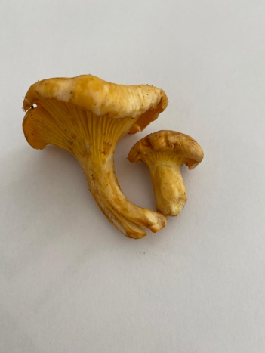
Pfifferlingsüppchen
mit eigener Einlage, roten Zwiebeln, abgerundet
mit originaler Trüffelbutter aus der Toscana,
frische Petersilie und Crissinis.
9,80 €
eine Portion Pfifferlinge ( 200 Gramm )
mit Bacon und roten Zwiebel, natur aus
der Pfanne oder in Rahmsoße.
Abgerundet mit frischer italienischer Trüffelbutter.
15,00 €
mit Stampfkartoffeln
21,50 €
Pasta- Pfifferlinge
Spaghetti werden mit frischen Pfifferlingen, jungen Zwiebeln, Kirschtomaten, Knoblauch und Chili, in einem aromatischen Sud geschwenkt. Das Ganze, mit Zitrone angenehm gesäuert,
mit leichter Schärfe und natürlich mit gehobeltem Parmesan serviert,
23,00 €
Pfifferlinge & Trüffel
mit roten Zwiebel, aus der Pfanne, natur oder in
Rahmsoße, gehobelter frischer Trüffel,
frischer Petersilie und geraspeltem Parmesan.
22,00 €
Pfifferlinge ( 200 Gramm )
mit Bacon und roten Zwiebel, natur aus der Pfanne oder in Rahmsoße. Abgerundet mit frischer italienischer Trüffelbutter
dazu Stampfkartoffeln mit Schnitzel Wiener Art ( Schwein)
29,80 €
Pfifferlinge ( 200 Gramm )
mit Bacon und roten Zwiebel, natur aus der Pfanne oder in Rahmsoße. Abgerundet mit frischer italienischer Trüffelbutter
dazu Stampfkartoffeln mit Wiener Schnitzel ( Kalb )
36,80 €,
Vegetarisch
Pfifferlings-Risotto
Pfifferlings-Risotto mit frischen Pfifferlingen,
roten Zwiebeln, Parmesan,
Ruccola, und frisch gehobelten Trüffel
23,80
Pfifferlinge

